Slide 1
Разработка модели прогнозирования объема тендера на арматуру
Грибов Виталий ИСП-23В

Slide 2
Содержание
Шаги выполнения
Процесс выполнения
Результат

Slide 3
Постановка задачи
Цель работы:
Разработка модели, которая на основе исторических данных предсказывает оптимальный объем тендера на неделю T.

Slide 4
Выполнение работы:
Поиск и обработка данных
Выбор библиотек и моделей
Обучение и тестирование моделей
Проверка качества предсказаний
1
2
3
4
Разработка визуализации прогнозов
Формирование готовой работы
00
Результат
5
6

Slide 5
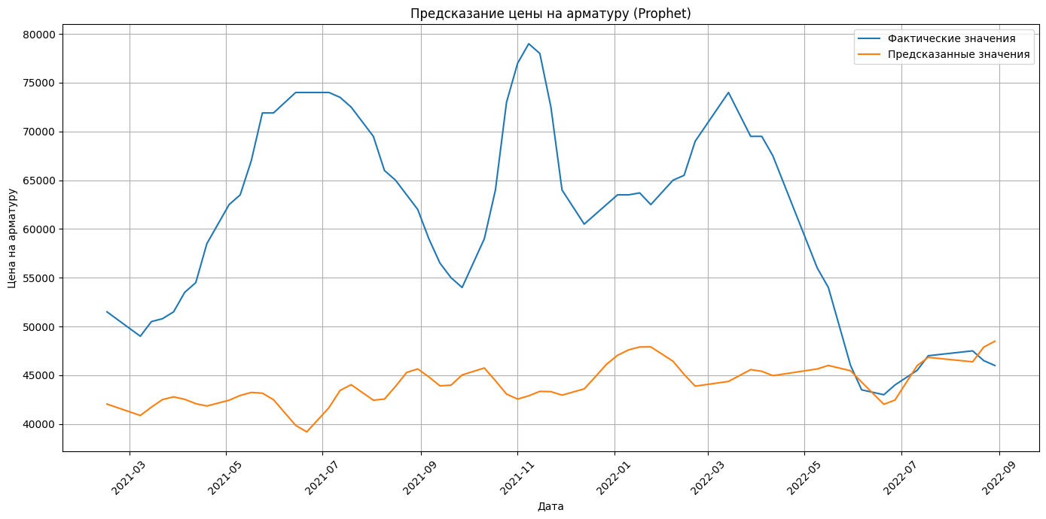
Модель №1 Prophet

Slide 6
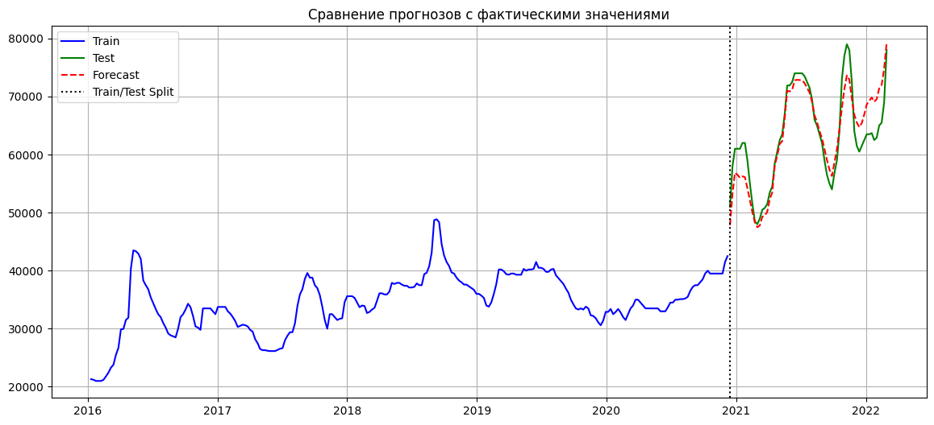
Модель №2 CatBoost

Slide 7
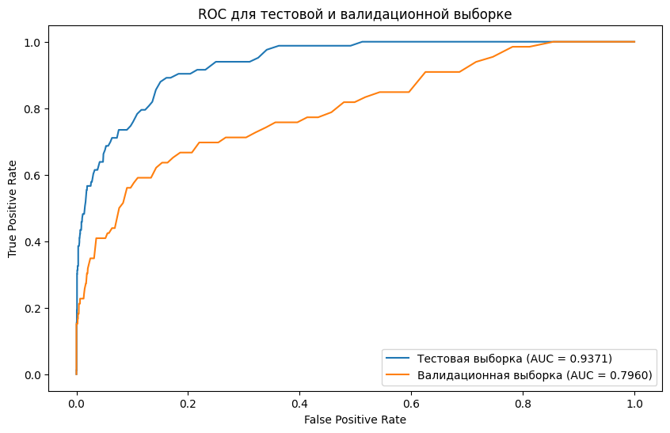
Вывод:
Модель №2 CatBoost
самая точная

Slide 8
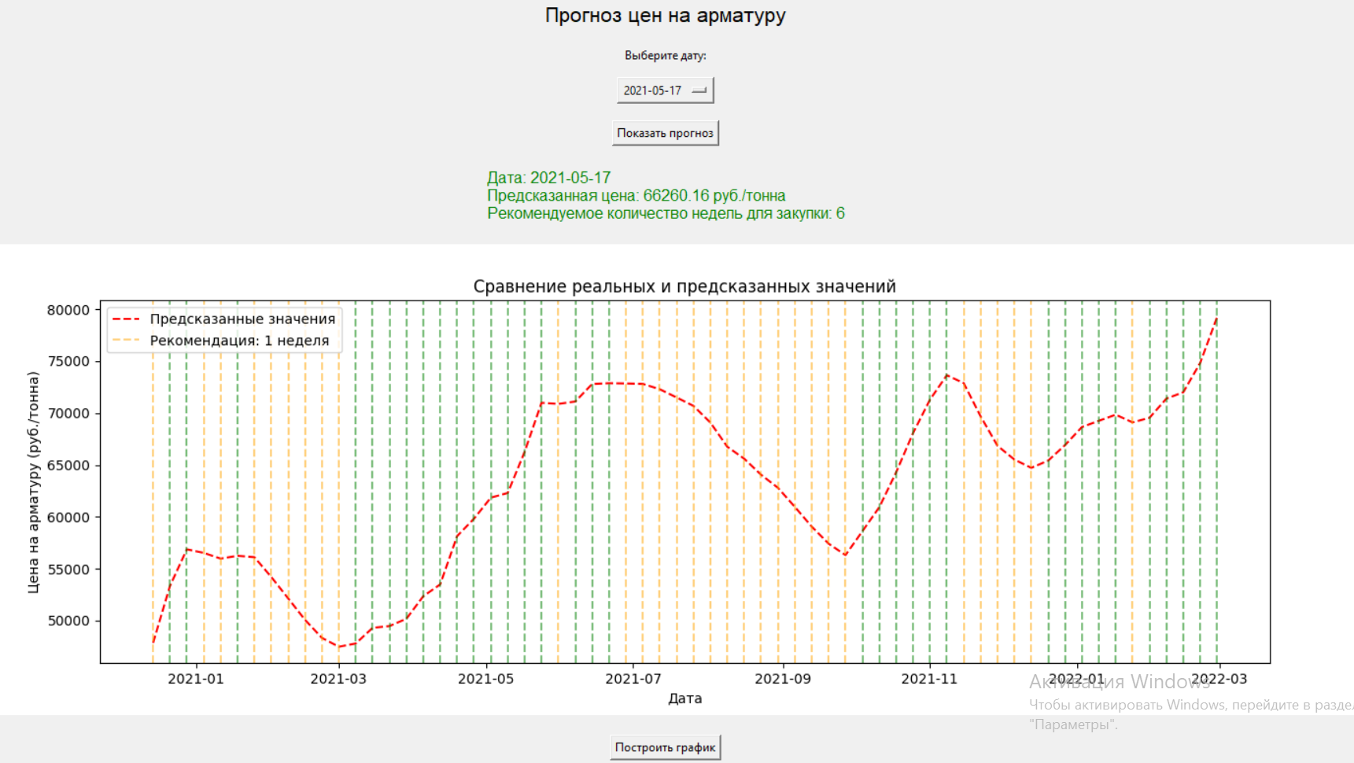
Пример ПО

